Slide 1
Serpientes venenosas de
Norteamérica
Santiago Emiliano Rodríguez García
1° D

Slide 2
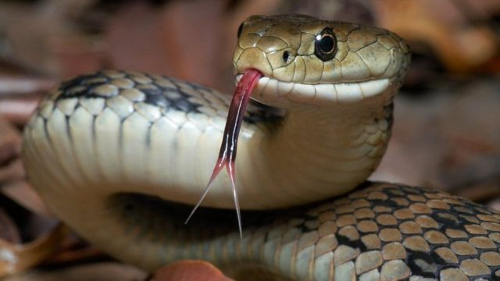
Introducción
¿Qué son?
Reptil de sangre fría, carnívoro y su piel esta compuesta de escamas.
Presentan una lengua bífida.

Slide 3
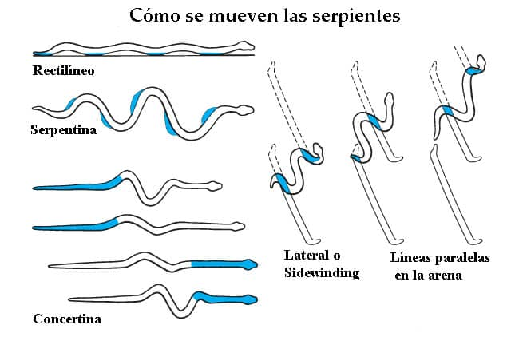
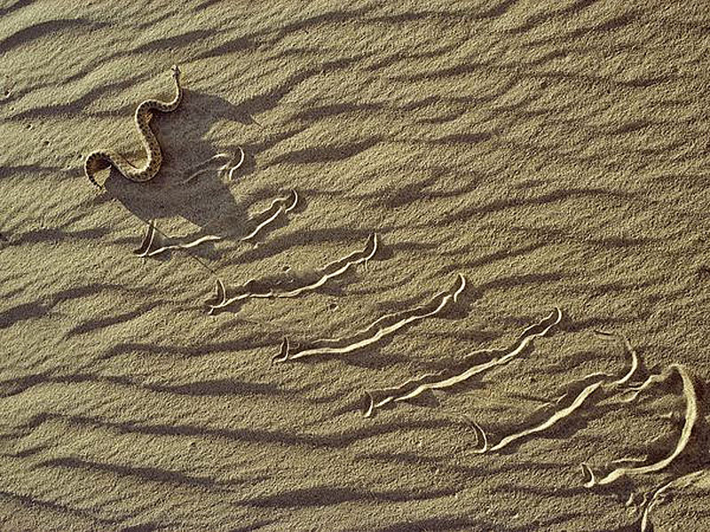
¿Cómo caminan?
Se desplazan en el suelo utilizando su cuerpo y su cola, porque no tienen patas.

Slide 4
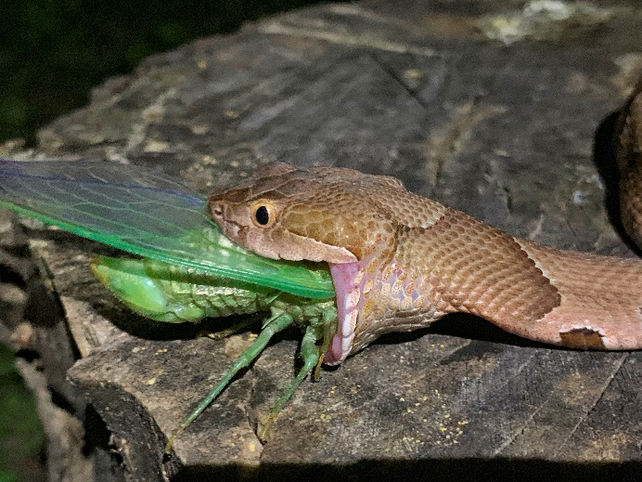
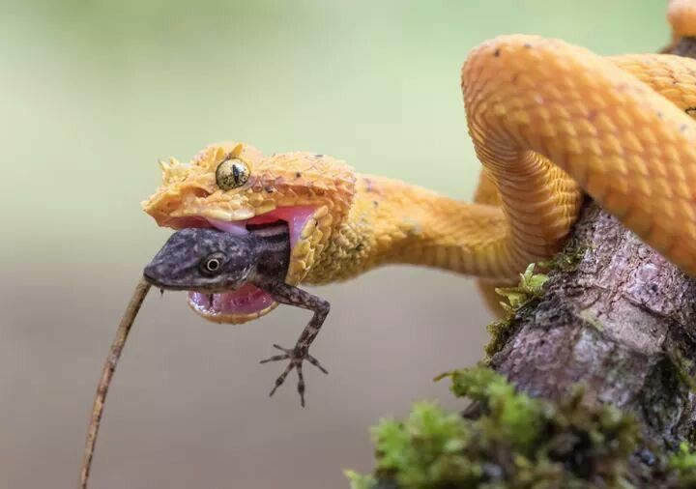
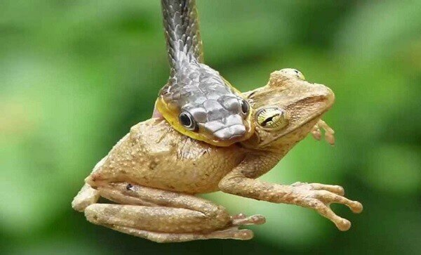
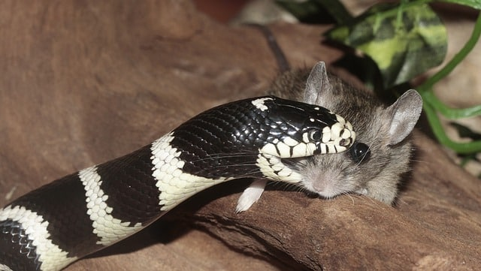
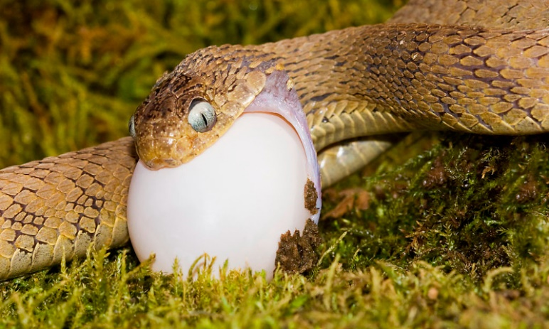
Alimentación: basada en carne

Slide 5
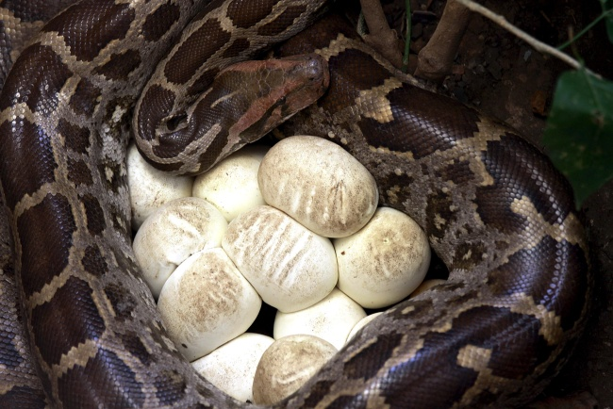
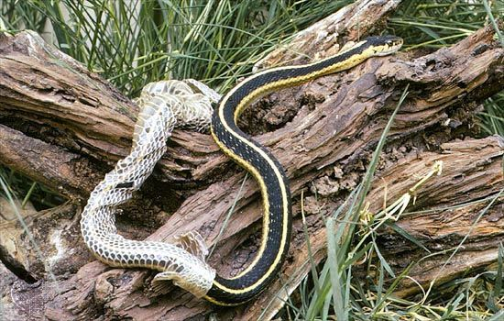
• Crecimiento (mudas de piel)
• Temperatura: regulación con el sol
• Reproducción: huevos

Slide 6
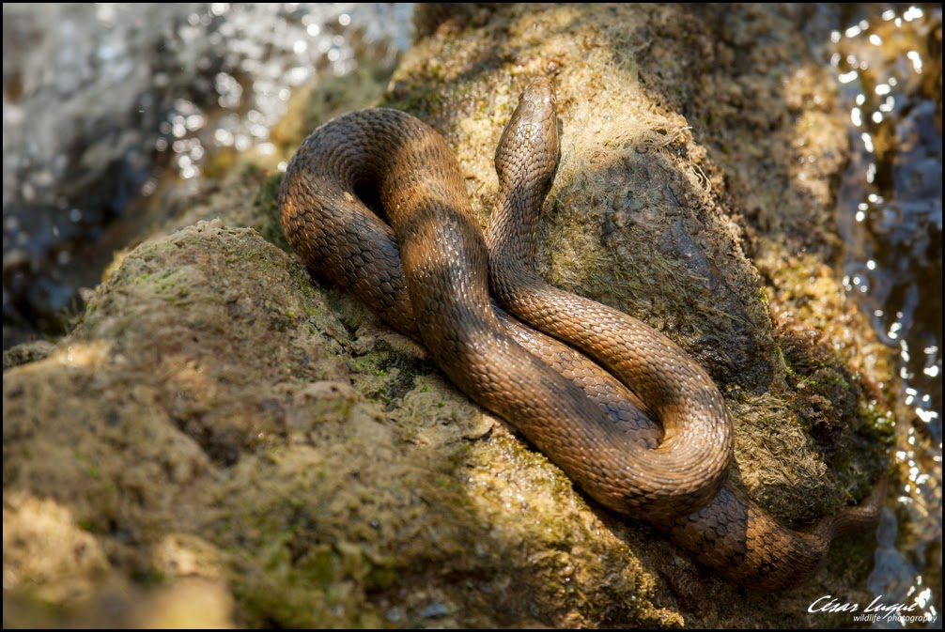
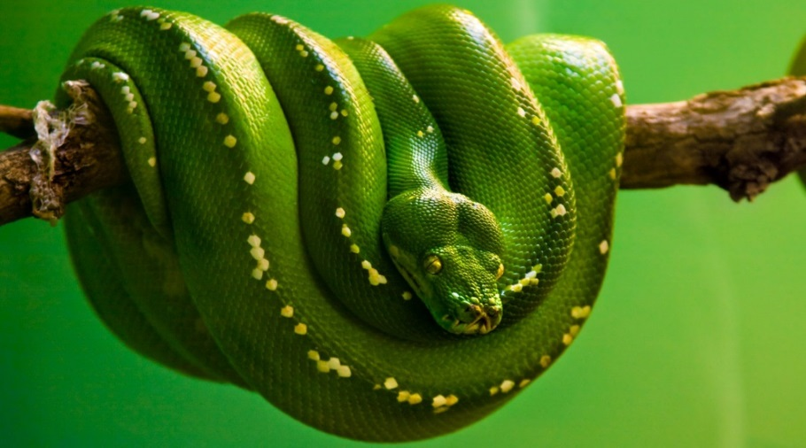
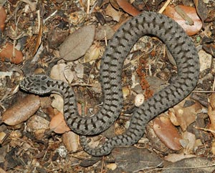
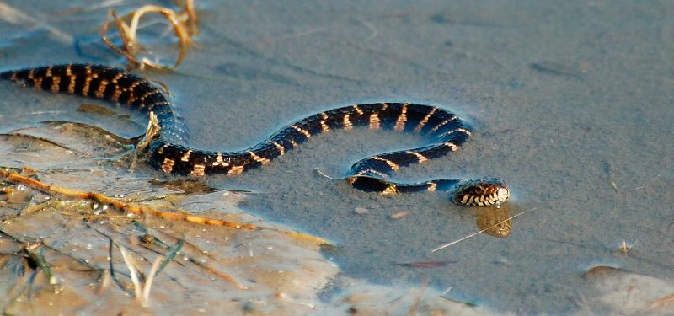
¿Dónde viven?
Habita principalmente en ambientes tropicales y desérticos

Slide 7
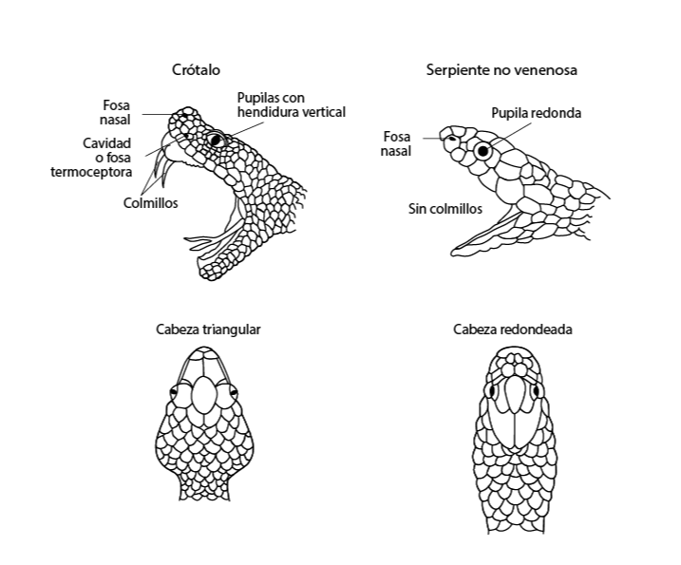
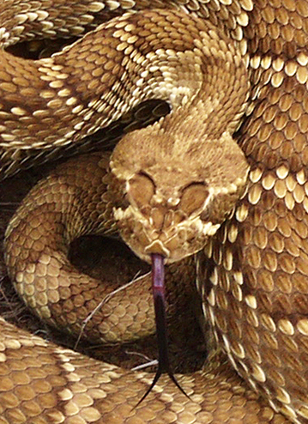
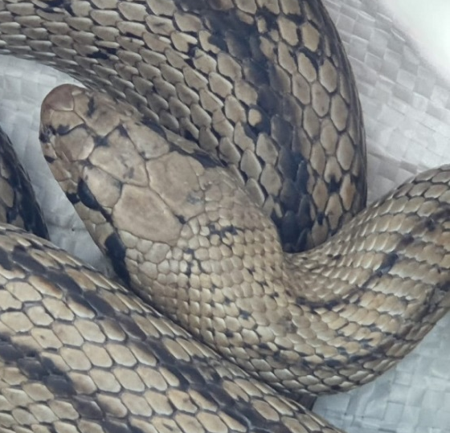
Serpiente venenosa vs serpiente no venenosa

Slide 8
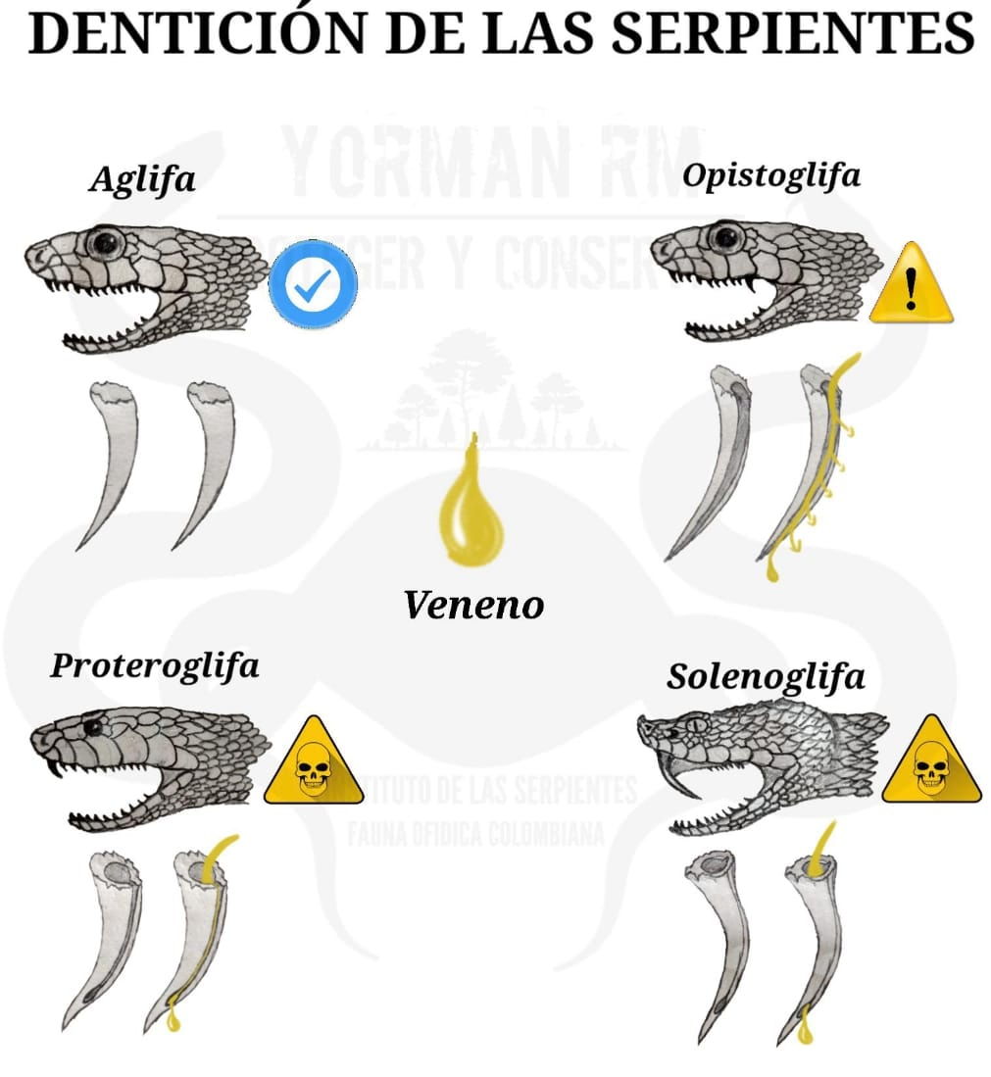
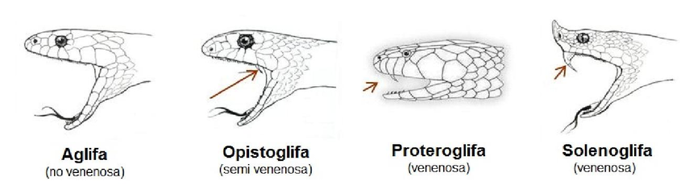
Clasificación de serpientes por colmillos
Dosis el veneno

Slide 9
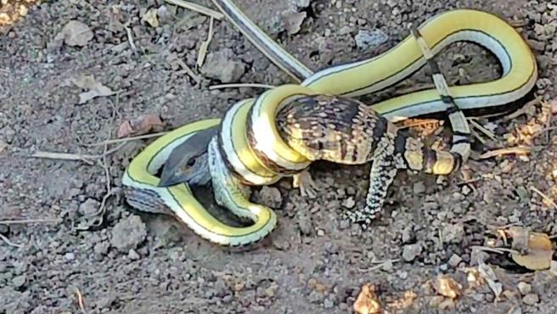
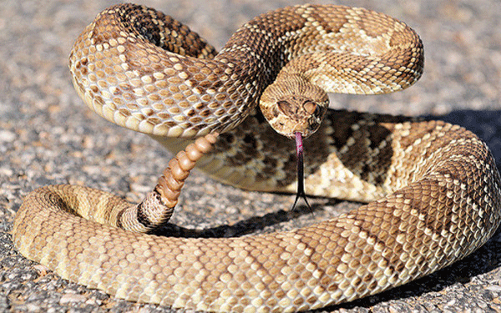
¿Por qué tienen veneno?
Cazar
Defensa
Sonidos, poses de advertencia

Slide 10
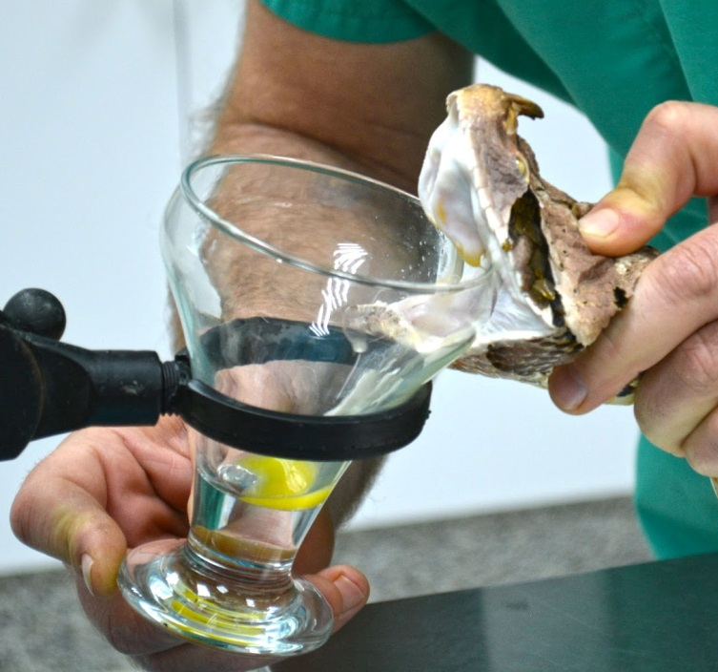
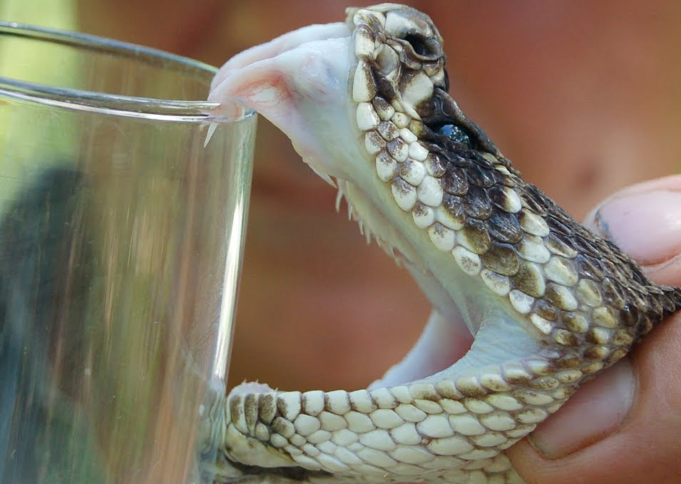
Antídotos
CUANDO HAY UNA MORDEDURA DE SERPIENTE, ES NECESARIO SABER DESCRIBIR A LA SERPIENTE; POR QUE TE TIENEN QUE DAR EL ANTIDOTO DE LA MISMA SERPIENTE QUE TE MORDIÓ

Slide 11
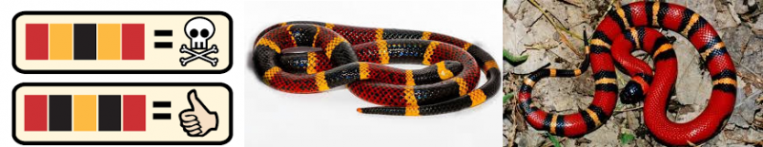
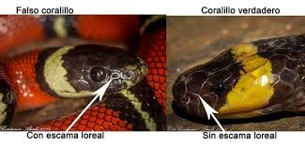
Trampas: camuflaje

Slide 12
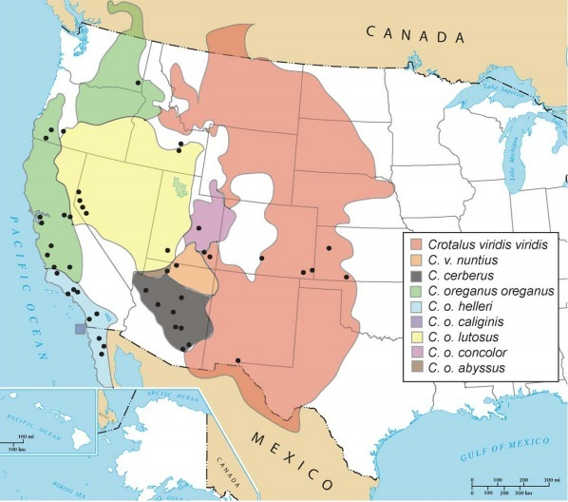
¿Dónde viven en Norteamérica?

Slide 13
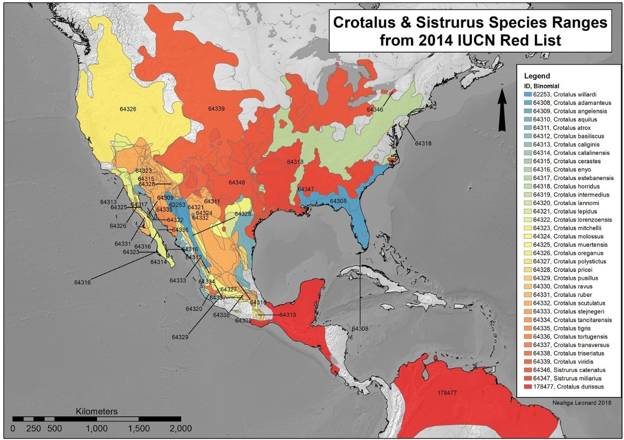

Slide 14
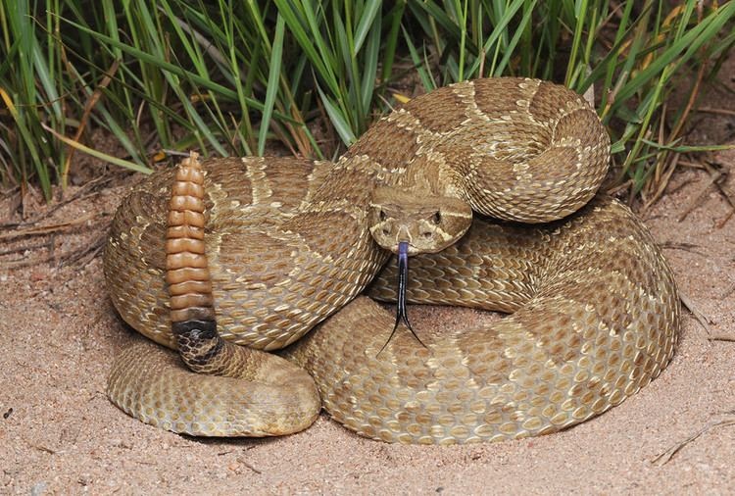
Cascabel de pradera (Crotalus viridis)

Slide 15
Conclusiones
Amenazadas
• Caza Destrucción de su ambiente

